Slide 1
Jednočipový mikropočítač
ATMega32

Slide 2
Čítače a časovače
Mikroprocesor ATMega32 je vybaven třemi čítači
a dvojitou předděličkou.
Každý je doplněn o jiné funkce (čítač, časovač, záchytný registr, komparační registr, PWM,...).
  Timer 0: 8 bit čítač / časovač + PWM
  Prescaler: předdělička pro timer 0 a 1
  Timer 1: 16 bit čítač / časovač
  Timer 2: 8 bit čítač / časovač + PWM
  a s možností asynchroních operací

Slide 3
Registry pro práci s čítači / časovači
TCCR0
TCNT0
OCR0
TCCR2
TCNT2
OCR2
ASSR
TCCR1A
TCCR1B
TCNT1H, TCNT1L
OCR1AH, OCR1AL
OCR1BH, OCR1BL
ICR1H, ICR1L
TIMSK
TIFR
SFIOR

Slide 4
Timer/Counter0 – T/C0
Hlavní vlastnosti:
  8 bitový čítač časovač
  jednoduchá výstupní komparační jednotka
  automatické nulování při dosažení předdefinované hodnoty (Autoreload)
  generátor PWM
  frekvenční generátor
  čítač externích událostí
  generování přerušení

Slide 5
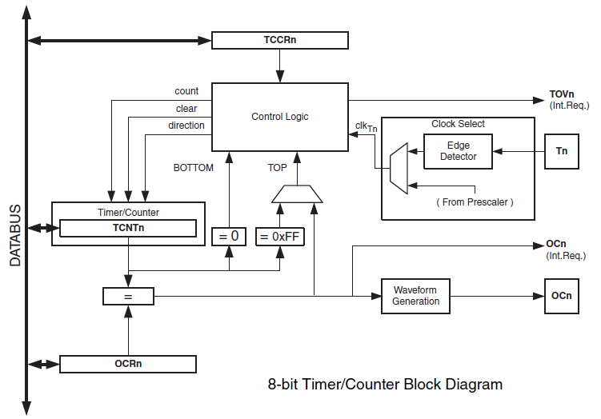
T/C0

Slide 6
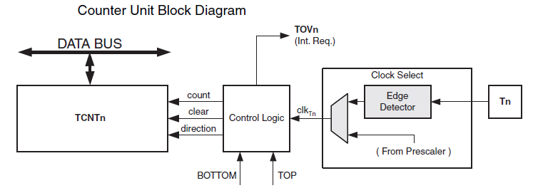
T/C0 – jednotka čítače
Čítač TCNT0 je 8 bitový.
Umožňuje čítání impulsů ze vstupu T0 nebo hodinového signálu z předděličky 0.

Slide 7
T/C0 – jednotka čítače
Význam signálů:
  count: zvýšení či snížení hodnoty čítače o 1
  direction: řízení směru čítání
  clear: nulování čítače
  TOP: signalizace, že čítač dosáhl hodnoty FFh
  BOTOM: signalizace, že čítač dosáhl 00h
  TOV0: bit registru TIFR

Slide 8
T/C0

Slide 9
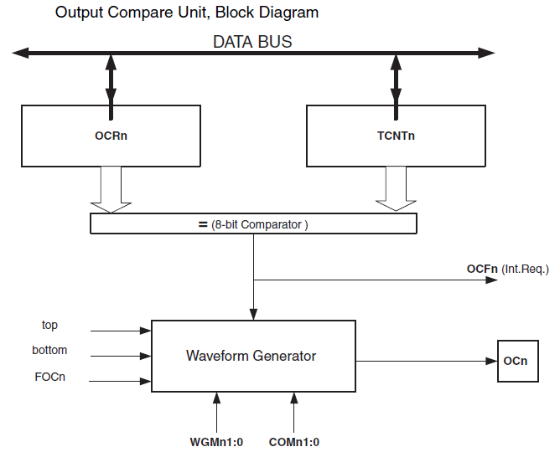
T/C0 – výstupní komparační jednotka

Slide 10
T/C0 – výstupní komparační jednotka
Hodnota čítače TCNT0 je porovnávána s hodnotou v registru OCR0.
Při shodě je generován signál OCF0, který je zapsán do registru TIFR.
Nastavení OCF0 může způsobit:
  nastavení čítače na hodnotu $FF
  generování přerušení č.11
Signál se používá v jednotce pro generování průběhů Waveform generator.

Slide 11
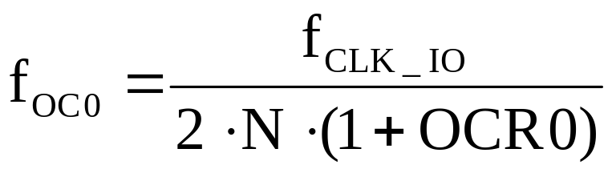
T/C0 – Waveform generator
Jednotka umožňuje generování signálů a PWM
na výstupním pinu OC0.
Frekvence signálu je daná vztahem:
f_{CLK_IO}: hodinový signál pro časovače
OCR0: přednastavená hodnota v registru OCR0
N: nastavení předděličky (1, 8, 64, 256, 1024)

Slide 12
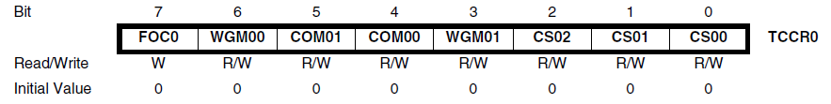
T/C0 – řídící registry
TCCR0 ($33) – Timer/Counter Control Register 0
  FOC0, WGM00, COM01,COM00, WGM01:
  řízení módů komparátoru a generátoru průběhů.
  CS02, CS01, CS00: řízení dělícího poměru předděličky 0.

Slide 13
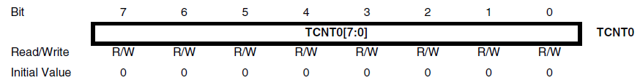
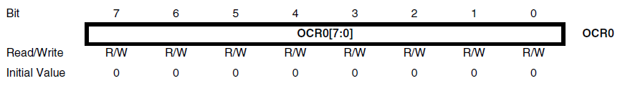
T/C0 – řídící registry
TCNT0 ($32) – Timer/Counter Register 0
  Registr čítače 0
OCR0 ($3C) – Output Compare Register 0
  Komparační registr

Slide 14
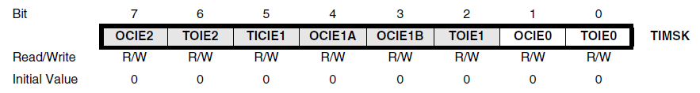
T/C0 – řídící registry
TIMSK ($39) – Timer/Counter Interrupt Mask
  OCIE0: povolení přerušení (č.11) při shodě
  čítače 0 a komparačního registru 0.
  TOIE0: povolení přerušení (č.12) při přetečení čítače 0.

Slide 15
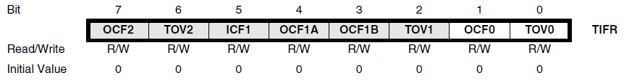
T/C0 – řídící registry
TIFR ($38) – Timer/Counter Interrupt Flag
  OCF0: bit je nastaven na 1 při shodě čítače 0
  a komparačního registru 0.
  TOV0: bit je nastaven na 1 při přetečení čítače 0.

Slide 16
Prescaler 0 a 1
Předdělička slouží pro generování hodinových signálů pro čítače časovače clk_{T0} , clk_{T1}.
Je realizována 10 bitovým čítačem.
Ten umožňuje dělící poměry: 1, 8, 64, 256, 1024.
Jednotlivé signály jsou přivedeny do multiplexoru společně se signálem ze vstupního pinu T0, T1.
Multiplexor je řízen bity CSxx v řídících registrech čítačů / časovačů TCCR0, TCCR1.

Slide 17
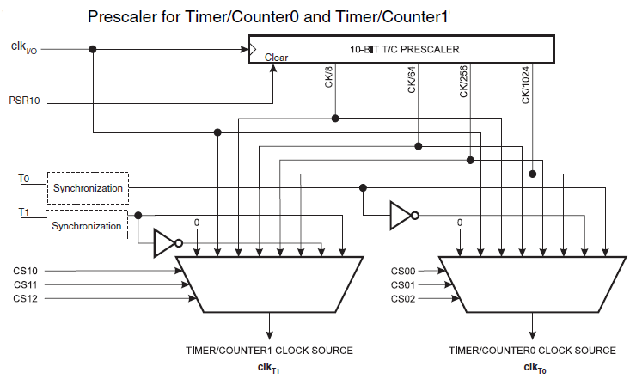
Prescaler 0 a 1 – blokové schéma

Slide 18
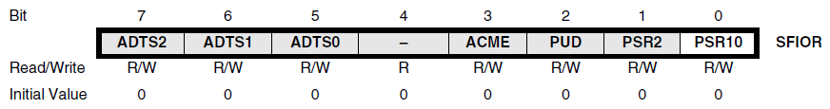
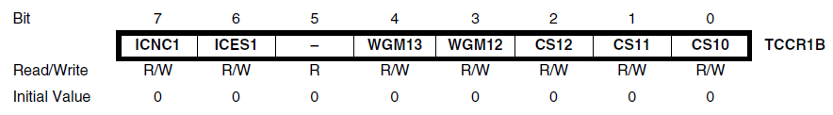
Prescaler 0 a 1 - registry
SFIOR ($30) – Special Function IO Register
  PSR10: resetování předděličky.

Slide 19
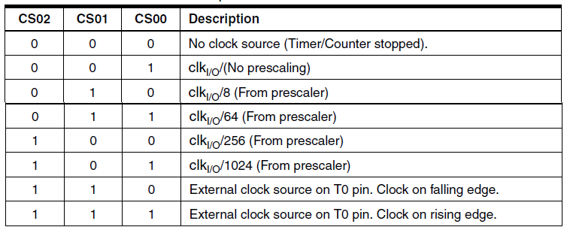
Prescaler 0 a 1 - registry
Bity CSxx slouží pro řízení multiplexoru.
Význam jednotlivých bitů je zachycen v tabulce.

Slide 20
Timer/Counter1 – T/C1
Hlavní vlastnosti:
  16 bitový čítač časovač
  dvojitá výstupní komparační jednotka
  vstupní záchytná jednotka
  automatické nulování při dosažení předdefinované hodnoty (Autoreload)
  generátor PWM
  frekvenční generátor
  čítač externích událostí
  generování přerušení

Slide 21
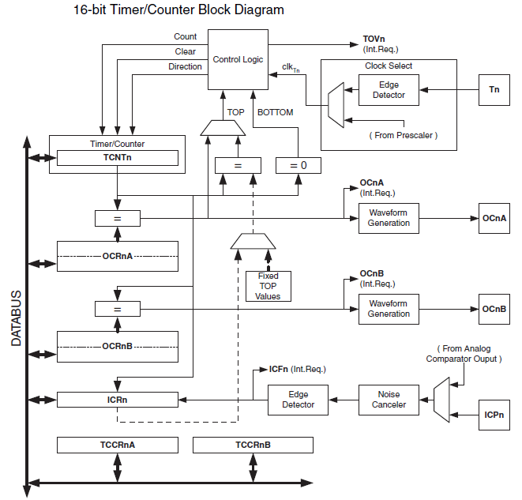
T/C1

Slide 22
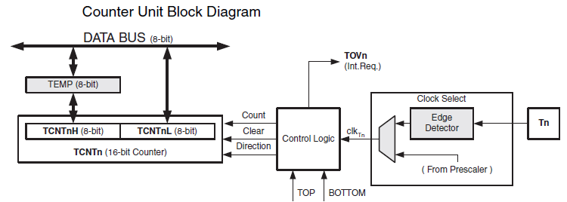
T/C1 – jednotka čítače
Čítač TCNT1 je 16 bitový (TCNT1H, TCNT1L).
Umožňuje čítání impulsů ze vstupu T1 nebo hodinového signálu z předděličky 1.

Slide 23

T/C1 – jednotka čítače
Při práci s čítačem je nutné číst či zapisovat
v jednom taktu celý 16 bitový čítač najednou.

Slide 24
T/C1 – jednotka čítače
Aby bylo možno pracovat s 16 bitovým čítačem pomocí 8 bitové sběrnice je horní byte čítače doplněn dočasným registrem TEMP.
Zápis hodnoty do čítače:
  do TEMP je se zapíše hodnota pro TCNT1H.
  při zápisu do TCNT1L dojde současně k přepsání hodnoty z registru TEMP do TCNT1H.
Čtení hodnoty z čítače:
  při čtení hodnoty z TCNT1L dojde současně
  k zapsání hodnoty z TCNT1H do registru TEMP.
  z TEMP je pak čtena hodnota TCNT1H.

Slide 25
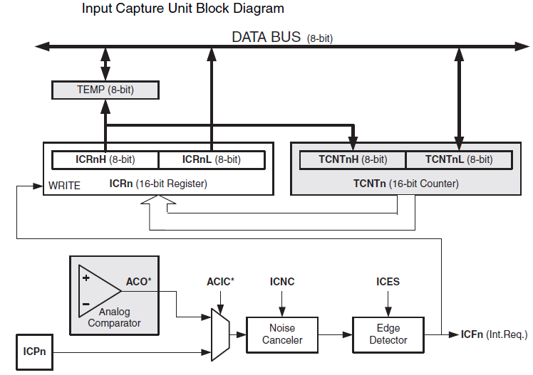
T/C1 – vstupní záchytná jednotka

Slide 26
T/C1 – vstupní záchytná jednotka
Pro zachycení okamžité hodnoty čítače TCNT1 slouží 16 bitový registr ICR1 (ICR1H, ICR1L).
Zachycení je řízeno signálem Write, přičemž je zachycen celý 16 bitový čítač najednou.
Signál pro zachycení (Write) je generován triggrovacím obvodem (ve spodní části obrázku).
Pro zachycení lze vyžít bud signál ze vstupního pinu ICP1 nebo výstup z analogového komparátoru ACO.
K volbě zdroje slouží multiplexor řízený bitem ACIC
z registru ACSR.

Slide 27
T/C1 – vstupní záchytná jednotka
Signál je může být dále upraven jednotkou pro potlačení zákmitů – Noise Canceler.
Vstupní signál je vzorkován, a pokud 4 po sobě jdoucí vzorky jsou shodné, je tato hodnota předána na výstup jednotky.
Činnost jednotky je řízena bitem ICNC.

Slide 28
T/C1 – vstupní záchytná jednotka
Signál dále postupuje do jednotky zachycení hrany:
  ICES=0: obvod reaguje na sestupnou hranu.
  ICES=0: obvod reaguje na náběžnou hranu.
Při zachycení může být generováno přerušení č.7 a zároveň je nastaven příznakový bit ICF1.

Slide 29
T/C1

Slide 30
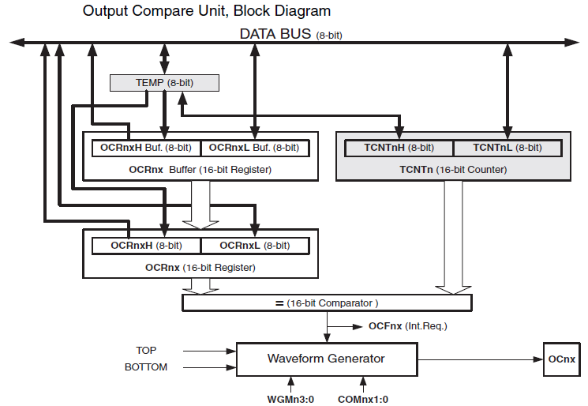
T/C1

Slide 31
T/C1 – výstupní komparační jednotka
Čítač časovač 1 je vybaven dvojicí komparačních jednotek označených A a B.
Komparační registry OCR1A a OCR1B jsou zdvojeny – doplněné bufferem, který slouží pro pokročilejší možnosti při generování výstupních průběhů.
Výstupy z komparačních jednotek jsou použity generátorem průběhů a případně mohou vyvolat přerušení (A: č.8, B: č.9)
Bity řídících registrů COMxxx a WGMxxx řídí mód komparátoru a generátoru průběhů.

Slide 32
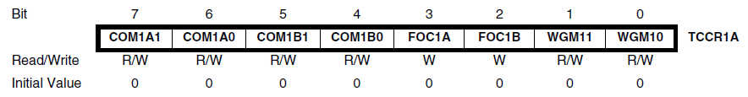
T/C1 – řídící registry
TCCR1A ($2F) – Timer/Counter Control Register 1A
  jednotlivé bity slouží pro řízení módů komparátorů A a B a generátorů průběhů.
  podrobnější popis je možno nalézt v dokumentaci k mikroprocesoru ATMega32 (ATMega32.pdf).

Slide 33
T/C1 – řídící registry
TCCR1B ($2E) – Timer/Counter Control Register 1B
  ICNC1: povolení jednotky pro potlačení zákmitů
  ICES1: volba detekce hrany na vstupu IC1
  (0 – sestupná hrana, 1 – náběžná hrana).
  CS12, CS11, CS10: řízení dělícího poměru předděličky 1.

Slide 34
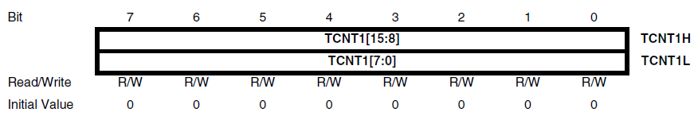
T/C1 – řídící registry
TCNT1 – Timer/Counter 1: registr čítače 1
  TCNT1H ($2D)
  TCNT1L ($2C)

Slide 35
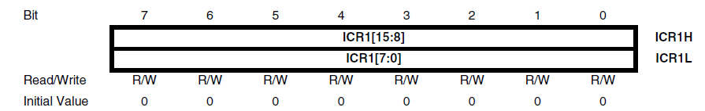
T/C1 – řídící registry
ICR1 – Input Capture Register 1: vstupní záchytný registr 1
  ICR1H ($27)
  ICR1L ($26)

Slide 36
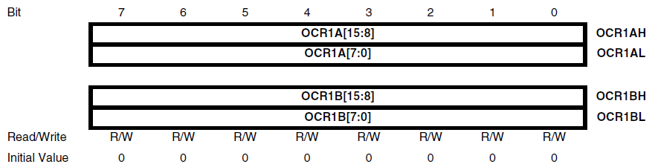
T/C1 – řídící registry
OCR1x – Output Compare Register 1A a 1B:
výstupní komparační registry 1A a 1B
  OCR1AH ($2B) OCR1BH ($29)
  OCR1AL ($2A) OCR1BL ($28)

Slide 37
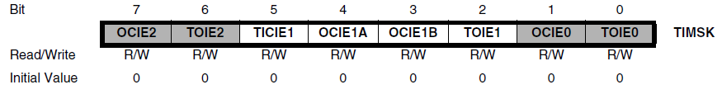
T/C1 – řídící registry
TIMSK ($39) – Timer/Counter Interrupt Mask
  TICIE1: povolení přerušení (č.7) při události na vstupní záchytné jednotce.
  OCIE1A, OCIE1B: povolení přerušení (č.8, č.9)
  při shodě čítače 1 a komparačních registrů 1A či 1B.
  TOIE1: povolení přerušení (č.10) při přetečení čítače 1.

Slide 38
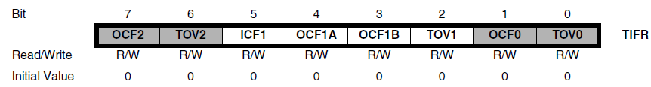
T/C1 – řídící registry
TIFR ($38) – Timer/Counter Interrupt Flag
  ICF1: bit je nastaven při zachycení události na vstupní záchytné jednotce.
  OCF1A, OCF1B: bit je nastaven na 1 při shodě čítače 1 a komparačního registru 1A či 1B.
  TOV1: bit je nastaven na 1 při přetečení čítače 1.

Slide 39
Timer/Counter2 – T/C2
Hlavní vlastnosti: (přepsat)
  8 bitový čítač časovač
  jednoduchá výstupní komparační jednotka
  automatické nulování při dosažení předdefinované hodnoty (Autoreload)
  10 bitová předdělička
  generátor PWM
  frekvenční generátor
  možnost připojení externího 32 kHz krystalu.
  generování přerušení

Slide 40
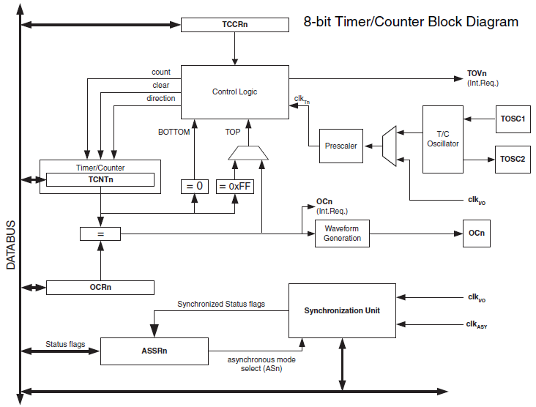
T/C2

Slide 41
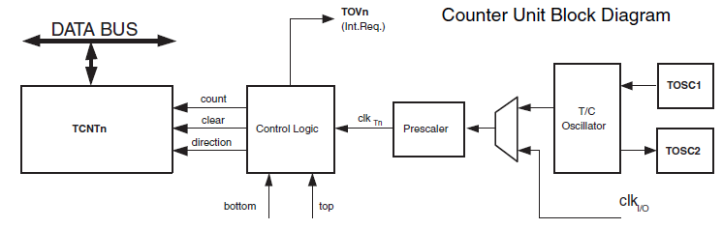
T/C2 – jednotka čítače
Čítač TCNT02 je 8 bitový.
Na vstupu je čítač doplněný 10 bitovou předděličkou.

Slide 42
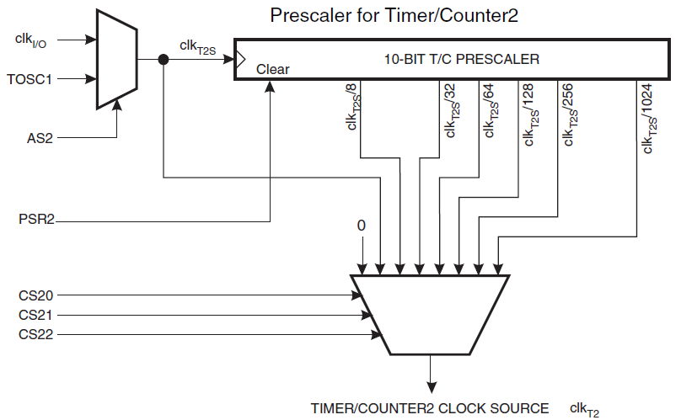
T/C2 – předdělička

Slide 43
T/C2 – předdělička
Je realizována 10 bitovým čítačem.
Ten umožňuje dělící poměry: 1, 8, 64, 256, 1024.
Multiplexor na vstup přepíná mezi čítáním pulsů
z časovací jednotky clk_{I/O} nebo z externího krystalu připojeného na vstupy TOSC1 a TOSC2.
Výstupní multiplexor je řízen bity CS2x v řídící registru čítače / časovače TCCR2.
Předděličku je možno resetovat nastavením bitu PSR2 v registru SFIOR ($30).

Slide 44
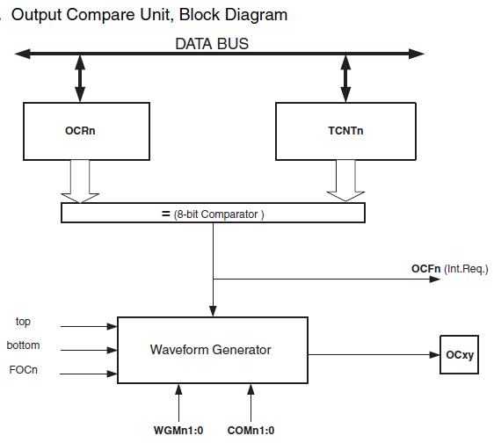
T/C2 – výstupní komparační jednotka

Slide 45
T/C2 – výstupní komparační jednotka
Jednotka je prakticky shodná s jednotkou čítače TNCNT0.
Při shodě je generován signál OCF2, který je zapsán do registru TIFR.
Nastavení OCF2 může způsobit:
  nastavení čítače na hodnotu $FF
  generování přerušení č.5
Signál se používá v jednotce pro generování průběhů Waveform generator.

Slide 46
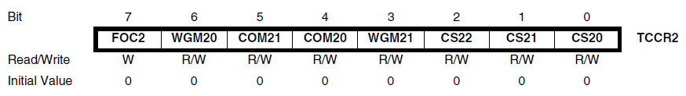
T/C2 – řídící registry
TCCR2 ($25) – Timer/Counter Control Register 2.
  FOC2, WGM20, COM21,COM20, WGM21:
  řízení módů komparátoru a generátoru průběhů.
  CS22, CS21, CS20: řízení dělícího poměru předděličky 2.

Slide 47
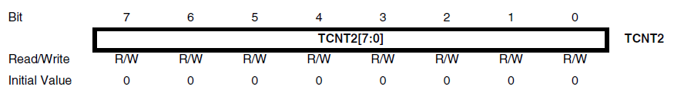
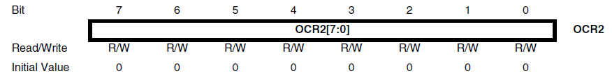
T/C2 – řídící registry
TCNT2 ($24) – Timer/Counter 2: registr čítače 2
OCR2 ($23) – Output Compare Register 2:
výstupní komparační registry 2

Slide 48
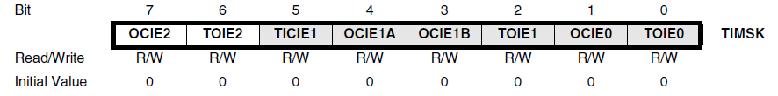
T/C2 – řídící registry
TIMSK ($39) – Timer/Counter Interrupt Mask
  OCIE2: povolení přerušení (č.5) při shodě
  čítače 2 a komparačního registru 2.
  TOIE2: povolení přerušení (č.6) při přetečení
  čítače 2.

Slide 49
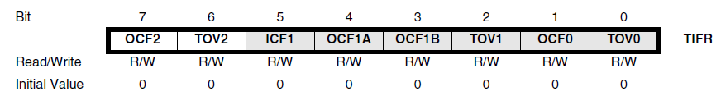
T/C2 – řídící registry
TIFR ($38) – Timer/Counter Interrupt Flag
  OCF2: bit je nastaven na 1 při shodě čítače 2
  a komparačního registru 2.
  TOV2: bit je nastaven na 1 při přetečení čítače 2.

Slide 50
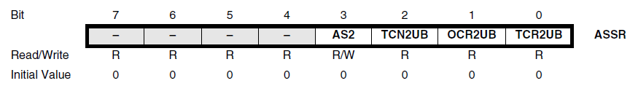
T/C2 – řídící registry
ASSR ($22) – Asynchronous Status Register
  AS2: Asynchronous Timer/Counter2.
    AS2=0: čítač je taktován synchronním clk_{I/O}
    AS2=1: čítač je taktován asynchronním clk_{ASY}
  TCN2UB, OCR2UB, TCR2UB: bity využívané pro práci v asynchronním režimu.

